Slide 1
5.4 来自地球的力

Slide 2
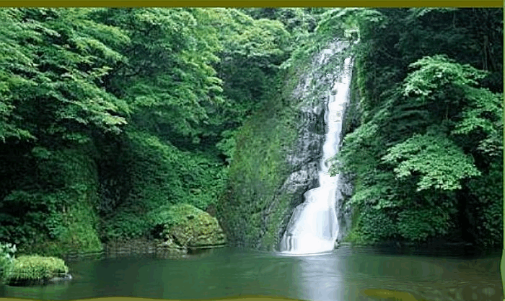
水为什么会往低处流？

Slide 3
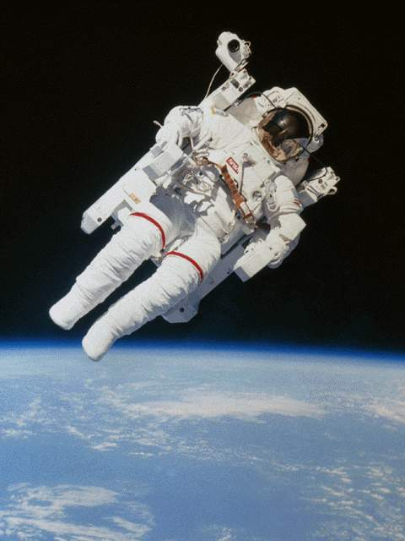
宇航员为什么能在太空中飘着,而不向地面下落?

Slide 4
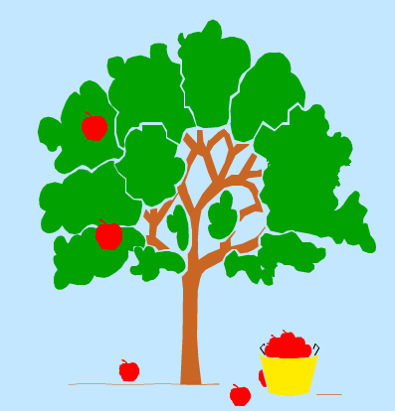
为什么成熟的苹果总是落向地面？

Slide 5
重力：
地面附近的物体由于地球的吸引而使物体受
到的力叫 。
重力

Slide 6
一、 重力的大小
1、物体所受重力的大小简称为物重
符号：G表示
2、物体所受重力的大小可以用弹簧测力计来测量

Slide 7
探究物重跟物体质量的关系

Slide 8
实验数据记录表格：
钩码数/只 | 质量m（kg） | 重力G（N） | 物重跟质量的比值g（N/Kg）
1 | 0.05
2 | 0.10
3 | 0.15
0.5
10
1
10
1.5
10
分析总结：
正比
1、物体受到的重力大小跟它的质量成 。

Slide 9
2、重力/质量=9.8N/Kg，是个定值。
用字母g表示，g=9.8N/kg。
G
g
=
G = mg
m
3、g表示的物理意义是：
质量为1千克的物体，它所受到重力大小为10N

Slide 10
例题
某水平面上物体的质量为50千克，它所受的重力是多少牛？
(g=10N/kg)
解： G= mg=50kg×10N/kg=500N
答:该物体所受的重力为500N。

Slide 11
二、重力的方向
竖
直
向
下
重力的方向总是竖直向下的。

Slide 12
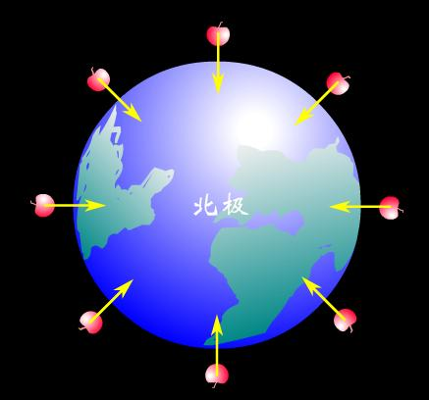
知识拓展：
重力的方向指向哪里？
地心
重力的方向指向地心

Slide 13
重力的方向总是竖直向下的
压力F
垂直斜面向下
重力G 竖直向下

Slide 14
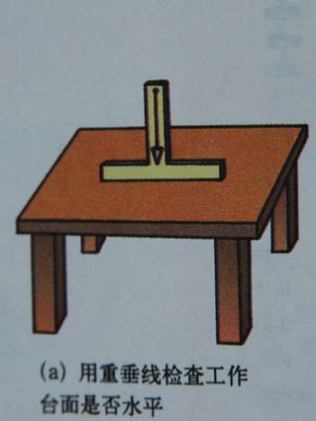
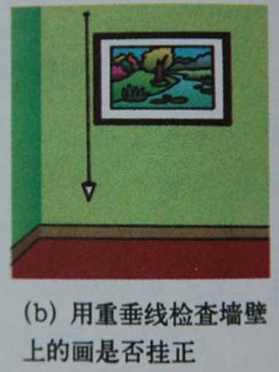
应用：
重锤线
水平仪

Slide 15
二、重力的作用点
重心
定义：重力在物体上的作用点叫做重心．

Slide 16
1.形状规则、质量分布均匀的物体的重心就在它的几何中心
粗细均匀的棒的重心在它的中点
方形薄木板的重心在两条对角线的交点。
球的重心在球心

Slide 17
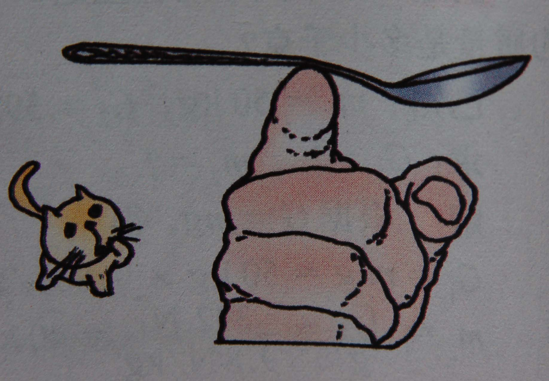
2.不规则小物体的重心
支撑法
Notes:
本资料来自于资源最齐全的２１世纪教育网www.21cnjy.com

Slide 18
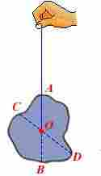
悬挂法
质量不均匀、外形不规则物体的重心可以用悬挂法确定．

Slide 19
巩固练习：
例：用力的示意图表示物体受到的重力为20N
G=20N

Slide 20
课堂小结
1.重力：
由于地球的吸引而使物体受到的力，符号G
2.重力的大小：
物体所受的重力与物体的质量成正比。
G=mg
G—重力—牛顿（N）
m—质量—千克(kg)
3.重力的方向：
竖直向下
垂直于水平面向下
4.重力的作用点：
重心

Slide 21
巩固练习
1、 从山坡公路上滑下来的汽车，在滑行过程中，受到的重力 （ ）
C
A.大小不变，方向变化
B.大小增大，方向不变
C.大小不变，方向不变
D.大小减小，方向变化

Slide 22
2、 踢出去的足球，若不计空气的阻力，那么足球的受力情况是 （ ）
A
A.只受重力的作用
B.受踢力和重力作用
C.受到一个沿飞行方向的踢力作用
D.不受力的作用

Slide 23
3、 如果一切物体受到的重力都消失了，那么，下列哪些现象将会发生？ （ ）
AC
A.水装在漏斗里可以做到滴水不漏。
B.玻璃杯掷到墙上仍然完好无损。
C.鸡毛和沙粒都可悬浮在空气中。
D.一切物体的质量都为零。

